Slide 1


Slide 2


Slide 3
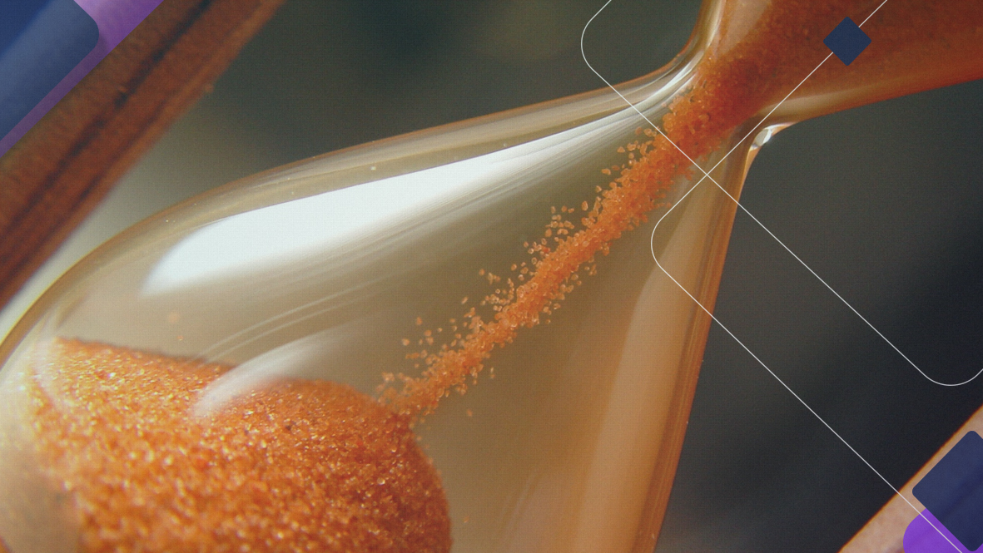
Após a Segunda Vinda de Jesus, haverá um período de mil anos.
Notes:
Após a Segunda Vinda de Jesus, terão lugar eventos terríveis. Antes que a restauração deste planeta pecaminoso seja concluída, haverá um período de mil anos. O que acontecerá à Terra durante este tempo? Onde estará o povo de Deus? E onde estará Satanás?

Slide 4

A Bíblia é muito clara em suas respostas. O período de mil anos é comumente conhecido como "MILÊNIO".
Notes:
? A Bíblia é muito clara em suas respostas. O período de mil anos é comumente conhecido como "milênio". Essa palavra não se encontra na Bíblia, mas é uma palavra vinda do latim "Mille", mil, significando mil anos.

Slide 5
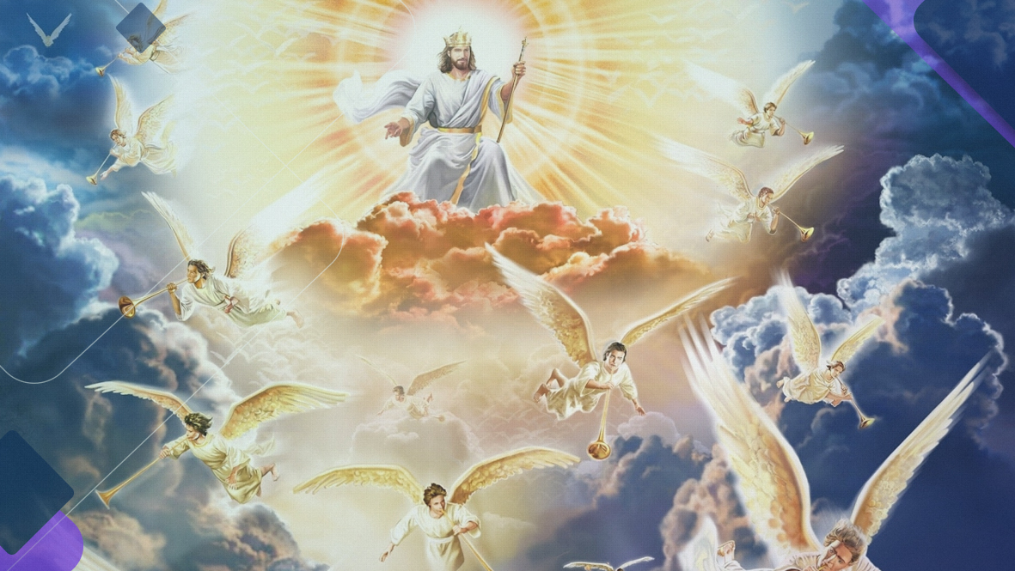
1. Para onde irão os salvos após a segunda vinda de Cristo?
Notes:
1- Para onde irão os salvos após a segunda vinda de Cristo? Apocalipse 20:6

Slide 6

“Bem-aventurado e santo é aquele que tem parte na primeira ressurreição; sobre esses a segunda morte não tem autoridade; pelo contrário, serão sacerdotes de Deus e de Cristo e reinarão com ele os mil anos.
Apocalipse 20:6.
Notes:
2- Como ficará a Terra durante os 1000 anos? Jeremias 4:23-26; Apocalipse 20:1-3

Slide 7
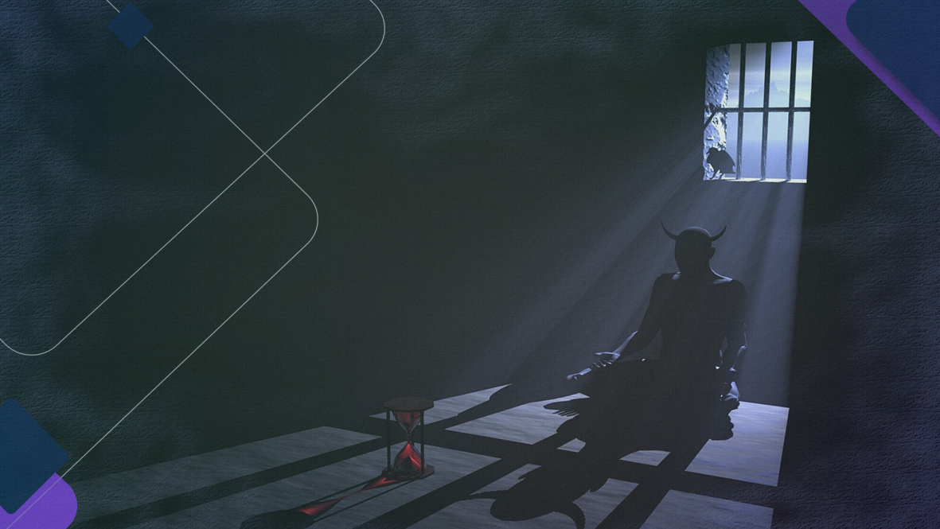
A Terra estará vazia, destruída e Satanás preso pelas circunstâncias.
Notes:
A Terra estará vazia, destruída e Satanás preso pelas circunstâncias. Como seu trabalho é destruir e enganar as pessoas, e a Terra estará vazia, Satanás estará sem atividades.

Slide 8
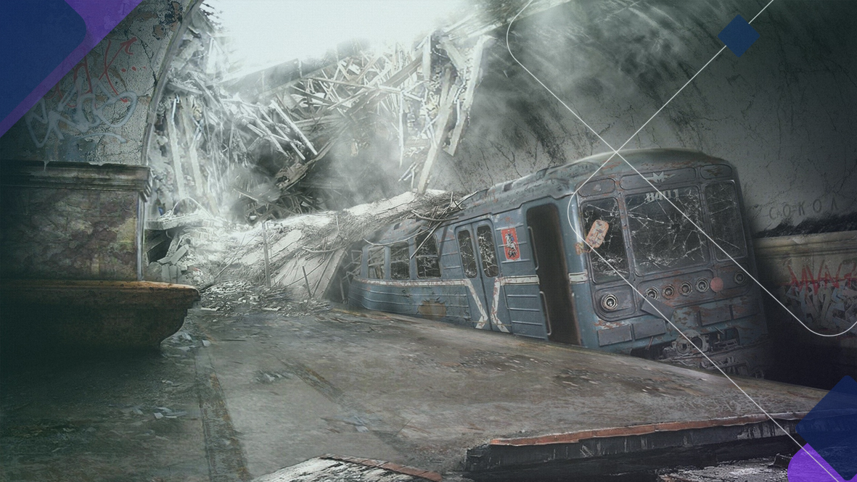
2. Após a Primeira Ressurreição, quanto tempo os ímpios permanecerão mortos na Terra?
Notes:
2- Após a Primeira Ressurreição, quanto tempo os ímpios permanecerão mortos na Terra? Apocalipse 20:5

Slide 9
“Bem-aventurado e santo é aquele que tem parte na primeira ressurreição; sobre esses a segunda morte não tem autoridade; pelo contrário, serão sacerdotes de Deus e de Cristo e reinarão com ele os mil anos.
Apocalipse 20:6.
Notes:
2- Como ficará a Terra durante os 1000 anos? Jeremias 4:23-26; Apocalipse 20:1-3

Slide 10
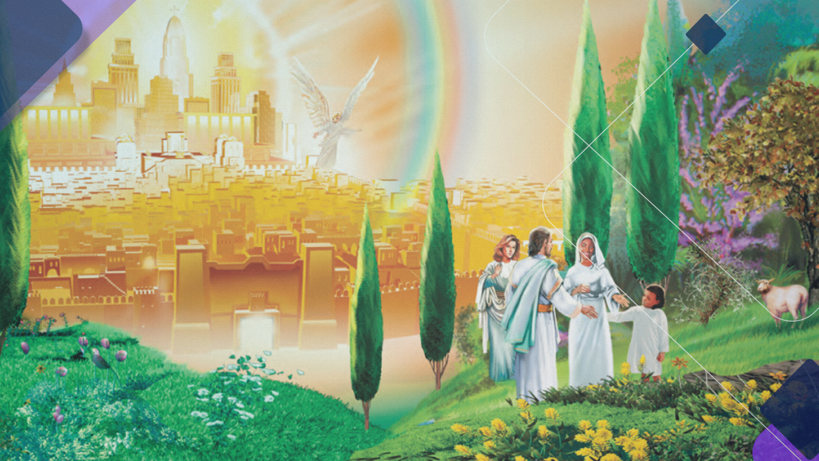
3. O que os salvos farão no Céu durante os 1000 anos?
Notes:
4- O que os salvos farão no Céu durante os 1000 anos? Apocalipse 20:4, 12-13; 1Coríntios 6:2-3

Slide 11
“Vi também tronos, e nestes sentaram-se aqueles aos quais foi dada autoridade de julgar. Vi ainda as almas dos decapitados por causa do testemunho de Jesus..
Notes:
2- Como ficará a Terra durante os 1000 anos? Jeremias 4:23-26; Apocalipse 20:1-3

Slide 12
...bem como por causa da palavra de Deus, tantos quantos não adoraram a besta, nem tampouco a sua imagem, e não receberam a marca na fronte e na mão; e viveram e reinaram com Cristo durante mil anos.”
Apocalipse 20:4.
Notes:
2- Como ficará a Terra durante os 1000 anos? Jeremias 4:23-26; Apocalipse 20:1-3

Slide 13
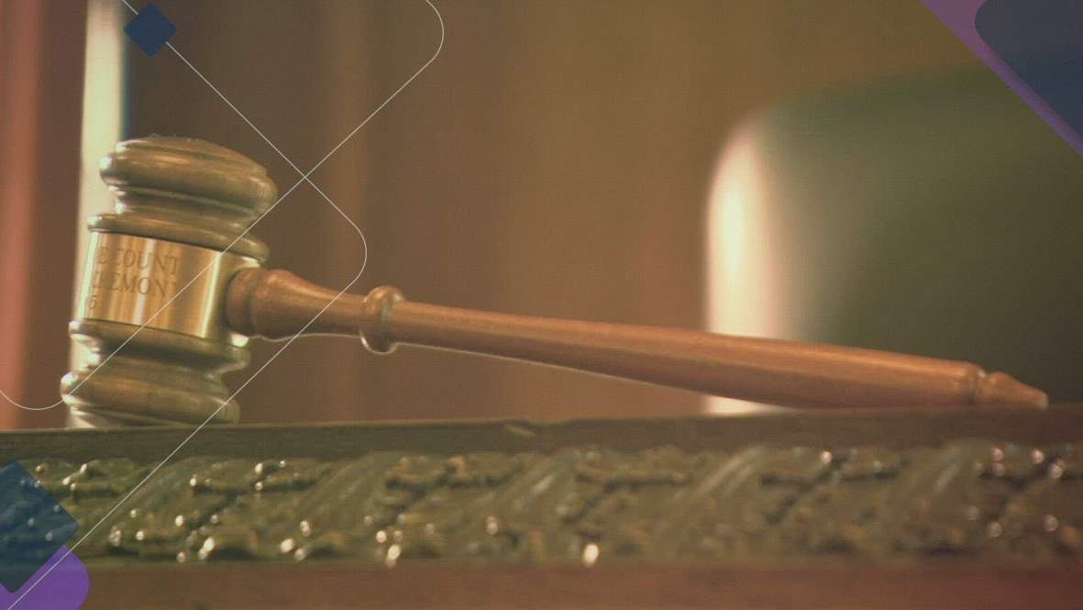
Cristo reina com os eleitos, e eles participarão do juízo comprobatório, feito por Deus aos maus e aos anjos caídos.
Notes:
Cristo reina com os eleitos, e os salvos serão sacerdotes de Deus e de Cristo. Eles participarão do juízo comprobatório (ou de revisão), feito por Deus aos maus e aos anjos caídos.

Slide 14
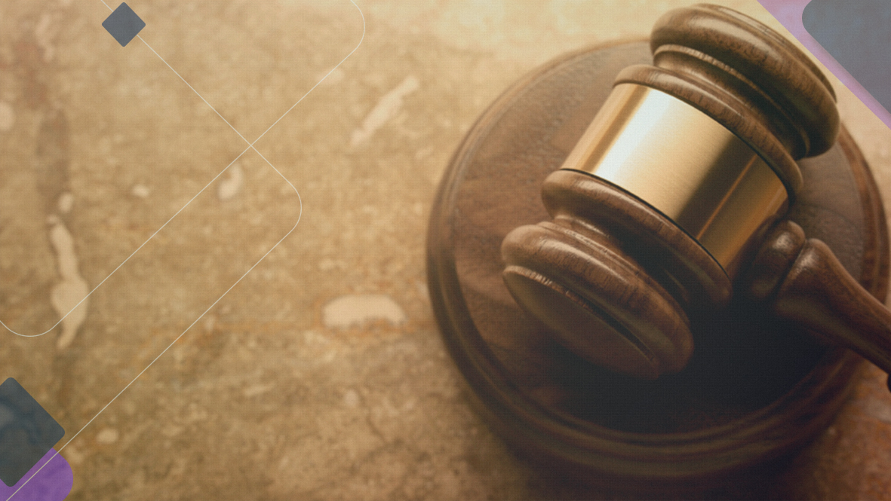
Cada sentença é confirmada. Também nesse período de tempo os justos desfrutarão de tudo o que Deus tem preparado para eles no Céu.
Notes:
Cada sentença é confirmada. Será então vindicado o caráter de Deus, deturpado no Santuário celestial e no jardim do Éden. Também nesse período de tempo os justos desfrutarão de tudo o que Deus tem preparado para eles no Céu.

Slide 15
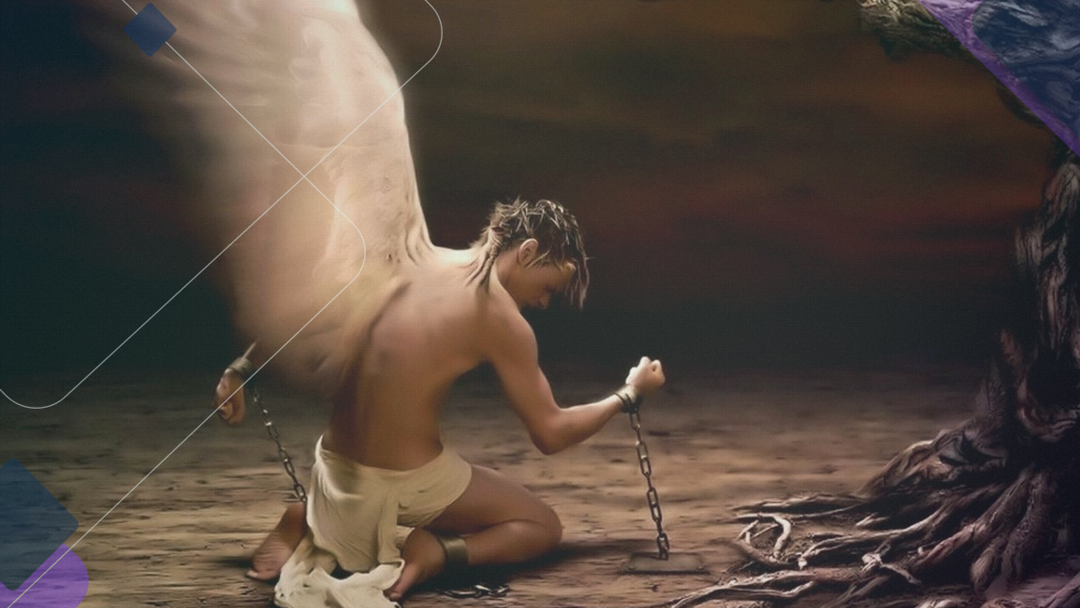
5- Que eventos ocorrem ao findar os 1000
anos na Terra?
Notes:
5- Que eventos ocorrem ao findar os 1000 anos na Terra? Apocalipse 21:2 e 10; 20:5-7

Slide 16
“Vi também a cidade santa, a nova Jerusalém, que descia do céu, da parte de Deus, ataviada como noiva adornada para o seu esposo.”
Apocalipse 21:2.
Notes:
2- Como ficará a Terra durante os 1000 anos? Jeremias 4:23-26; Apocalipse 20:1-3

Slide 17
“Quando, porém, se completarem os mil anos, Satanás será solto da sua prisão.”
Apocalipse 20:7.
Notes:
2- Como ficará a Terra durante os 1000 anos? Jeremias 4:23-26; Apocalipse 20:1-3

Slide 18
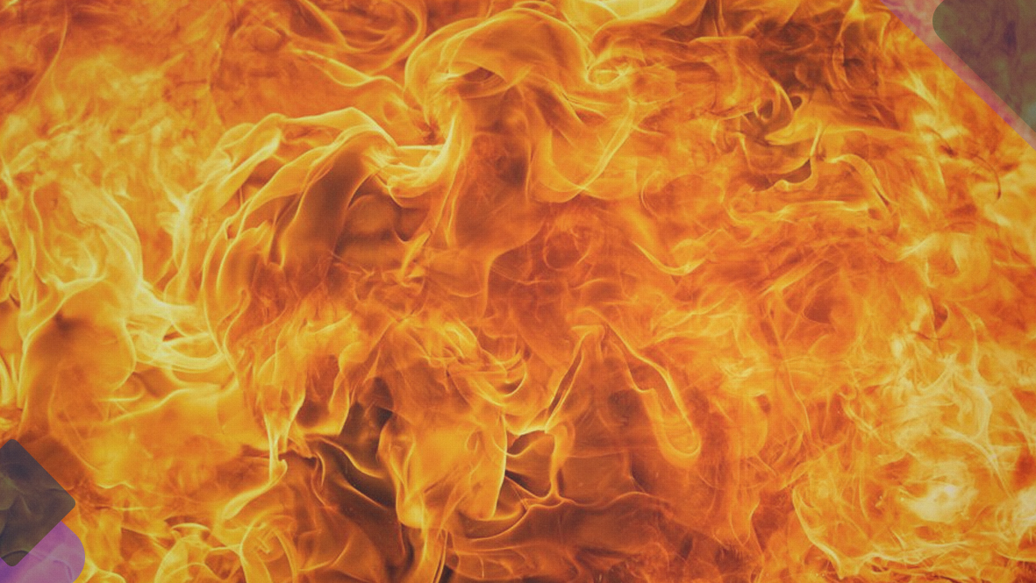
A Bíblia diz que Deus é amor, e um Deus de amor não poderia queimar pessoas e o próprio Satanás por toda a eternidade.
Notes:
O fogo eterno é descrito nas seguintes passagens: Jó 20:7-8; SI 9:6-7; 37:38;145:20. A Bíblia diz que Deus é amor, e um Deus de amor não poderia queimar pessoas e o próprio Satanás por toda a eternidade.

Slide 19
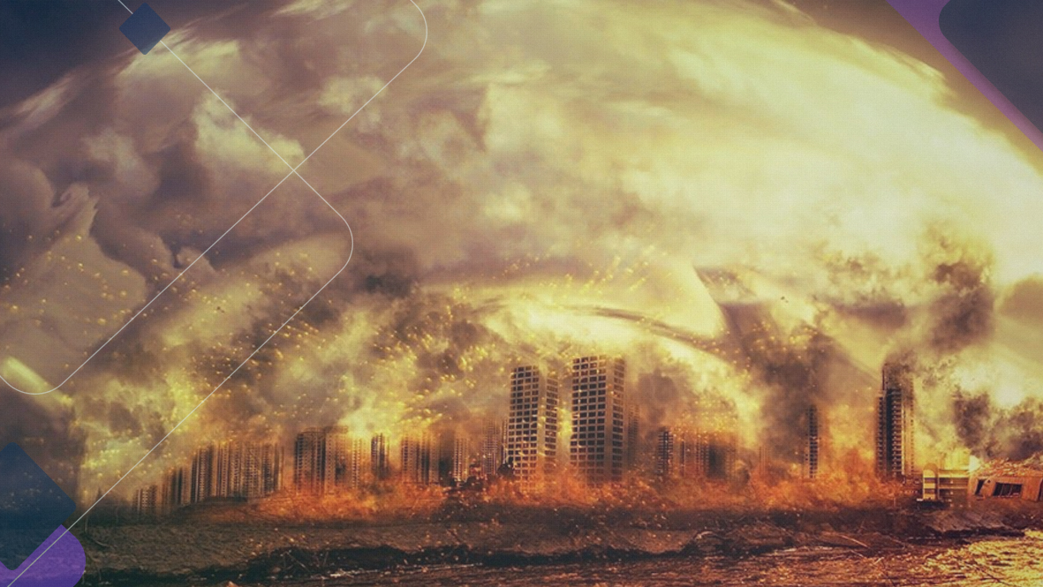
A Destruição é estranha para Deus.
A expressão “fogo eterno” significa “consequências eternas”.
Notes:
A própria obra de destruição é considerada estranha para Deus íls 28:211. Como então explicar a expressão "fogo eterno"? Na verdade o 'rogo e eterno em suas conseqüências. ou seja, destrua eternamente pecado e pecadores.

Slide 20
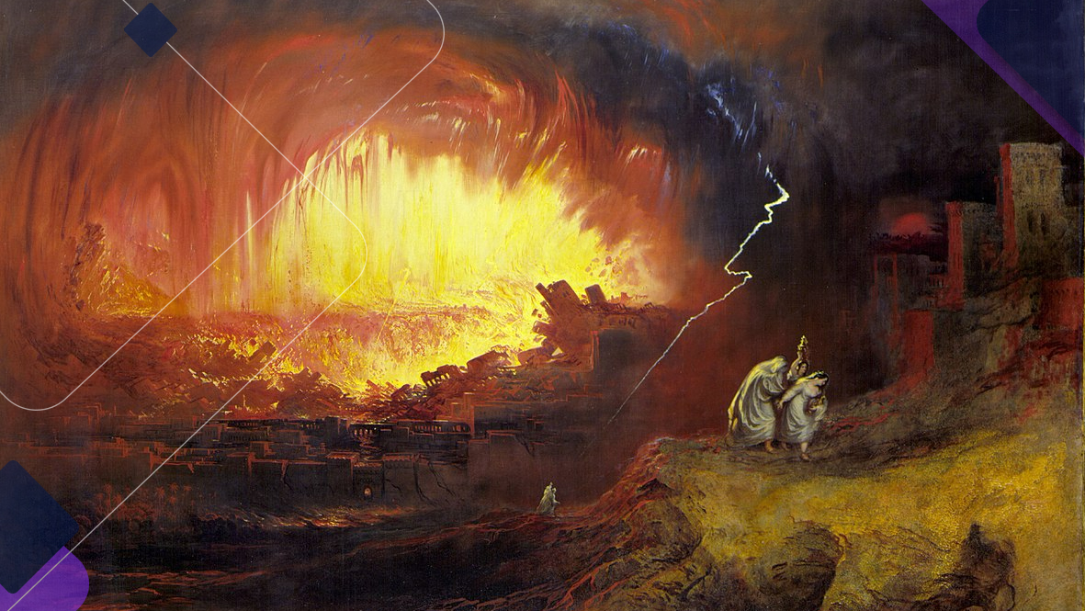
Assim como a Bíblia descreve o fogo que destruiu Sodoma e Gomorra como sendo eterno, o fogo que destruirá os ímpios e Satanás será também de natureza eterna.
Notes:
Assim como a Biblia descreve o fogo q..le destruiu Sodorna e Gomorra como sendo eterno (1d 7 G n 19:24-25:2 Pd 2:6;, o 'ogo oue destruirá os "moios e Satanás será também de natureza eterna (Na 1:9).

Slide 21
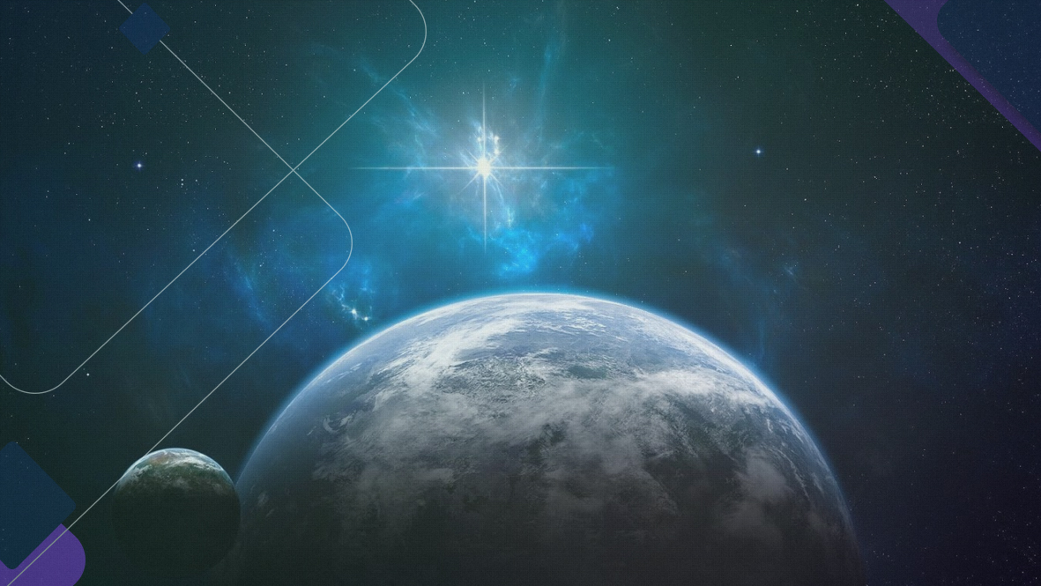
6. O que Deus prometeu criar após o milênio?
Notes:
6- O que Deus prometeu criar após o milênio? 2Pedro 3:13; Apocalipse 21:4

Slide 22
“Nós, porém, segundo a sua promessa, esperamos novos céus e nova terra, nos quais habita justiça.”
2 Pedro 3:13.
Notes:
2- Como ficará a Terra durante os 1000 anos? Jeremias 4:23-26; Apocalipse 20:1-3

Slide 23
“E lhes enxugará dos olhos toda lágrima, e a morte já não existirá, já não haverá luto, nem pranto, nem dor, porque as primeiras coisas passaram.”
Apocalipse 21:4.
Notes:
2- Como ficará a Terra durante os 1000 anos? Jeremias 4:23-26; Apocalipse 20:1-3

Slide 24

A Terra voltará a ser como era na criação. Um mundo de paz. Sem ódio nem rancor. Um mundo sem violência, preconceitos, corrupção, traições ou manifestações de deslealdade.
Notes:
A Terra voltará a ser como era na criação. Um mundo de paz. Sem ódio nem rancor. Um mundo sem violência, preconceitos, corrupção, traições ou manifestações de deslealdade.

Slide 25
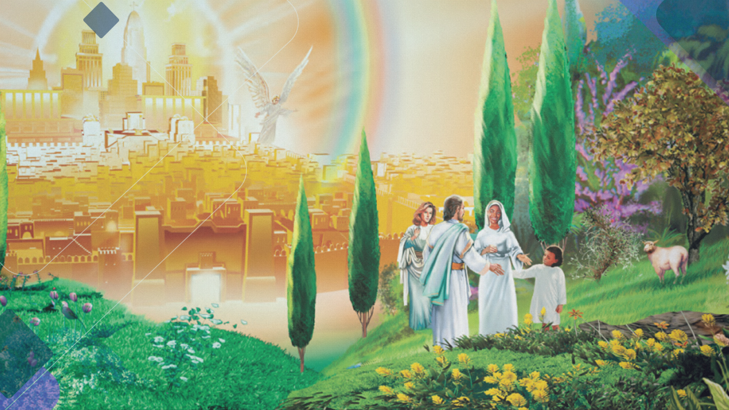
Um mundo sem dor, sofrimento, luto nem pranto. Um mundo perfeito, onde as flores não murcham e o brilho do próprio Cristo nos aquece e ilumina.
Notes:
Um mundo sem dor, sofrimento, luto nem pranto. Um mundo perfeito, onde as flores não murcham e o brilho do próprio Cristo nos aquece e ilumina.

Slide 26
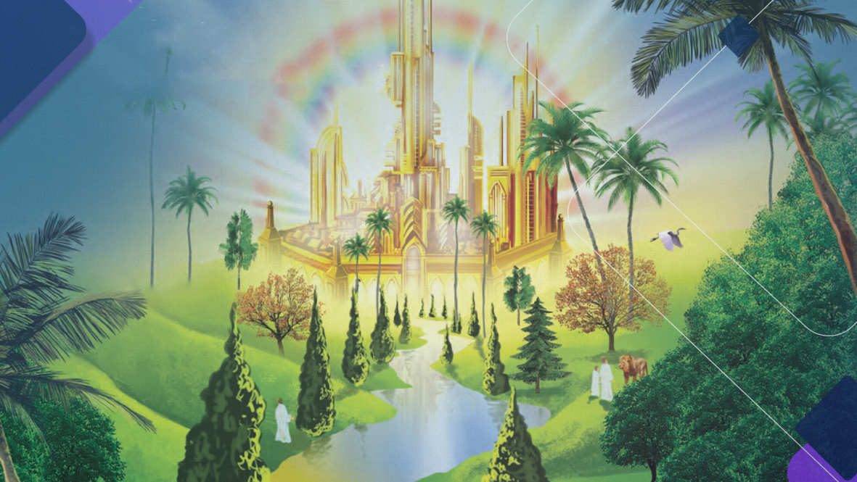
7. Como será a vida na nova Terra?
Notes:
Como será a vida na nova Terra? Isaías 65:21-23 e 25; 66:22 e 23

Slide 27
“Eles edificarão casas e nelas habitarão; plantarão vinhas e comerão o seu fruto. Não edificarão para que outros habitem; não plantarão para que outros comam; porque a longevidade do meu povo será como a da árvore, e os meus eleitos desfrutarão de todo as obras das suas próprias mãos.
Notes:
2- Como ficará a Terra durante os 1000 anos? Jeremias 4:23-26; Apocalipse 20:1-3

Slide 28
Não trabalharão debalde, nem terão filhos para a calamidade, porque são a posteridade bendita do SENHOR, e os seus filhos estarão com eles [...] O lobo e o cordeiro pastarão juntos, e o leão comerá palha como o boi; pó será a comida da serpente...
Notes:
2- Como ficará a Terra durante os 1000 anos? Jeremias 4:23-26; Apocalipse 20:1-3

Slide 29
Não se fará mal nem dano algum em todo o meu santo
monte, diz o SENHOR”.
Isaías 65:21-23 e 25.
Notes:
2- Como ficará a Terra durante os 1000 anos? Jeremias 4:23-26; Apocalipse 20:1-3

Slide 30
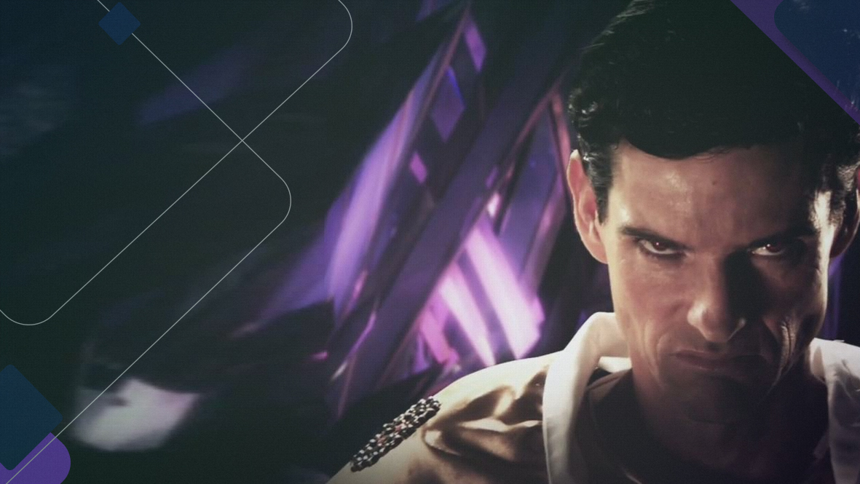
Satanás tentou frustrar o plano de Deus de povoar a Terra com seres perfeitos que O amassem e servissem.
Notes:
Satanás tentou frustrar o plano de Deus de povoar a Terra com seres perfeitos que O amassem e servissem.

Slide 31
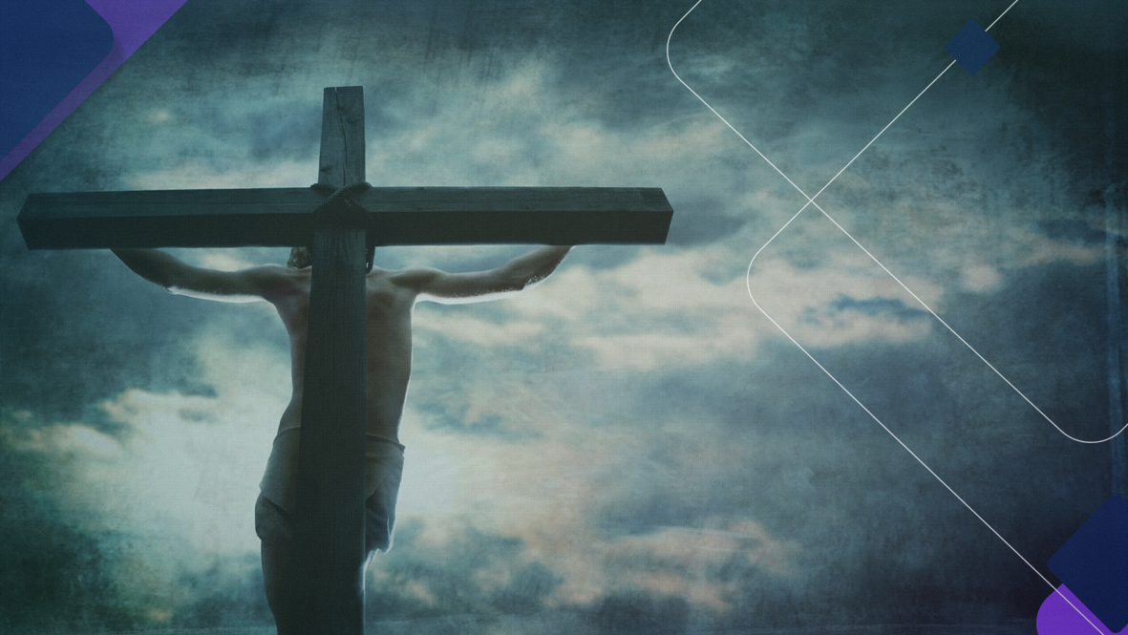
Deus, porém não desistiu do Seu plano porque Ele ama o ser humano. Entregou-se como Cordeiro morto desde a fundação do mundo. Jesus foi a garantia divina do retorno ao lar.
Notes:
Deus, porém não desistiu do Seu plano porque Ele ama o ser humano. Entregou-se como Cordeiro morto desde a fundação do mundo (Ap 13:8). Jesus foi a garantia divina do retorno ao lar (Jo 3:16).

Slide 32
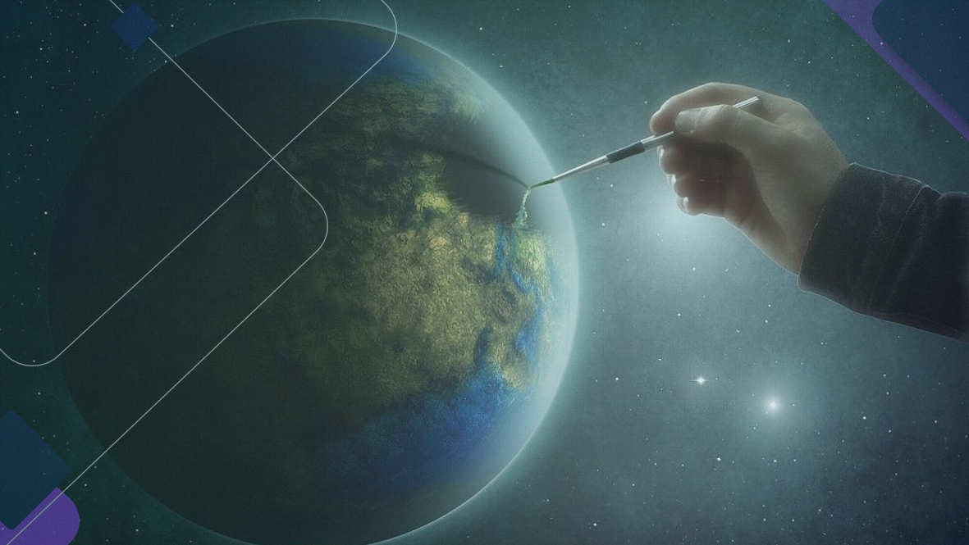
Seu plano é recriar essa Terra, livrando-a do mal e de suas consequências
Notes:
Seu plano é recriar essa Terra, livrando-a do mal e de suas consequências (Ml 4:1). Com as ruínas deste planeta, ferido e maltratado pelo pecado, Ele retomará Seu plano original.

Slide 33

MINHA DECISÃO
Notes:
Compromisso de Fé:
( ) Quero passar o milênio na Nova Jerusalém.
( ) Creio que a Terra será purificada com fogo no fim do milênio.
( ) Creio que Deus criará uma Nova Terra onde os salvos estarão em perfeita paz por toda a eternidade.

Slide 34

PRÓXIMO TEMA:

